Slide 1



End-to-End Verantwortlichkeit in der Praxis
https://github.com/SchweizerischeBundesbahnen/scion-workbench
Christoph Bühlmann, SBB
Daniel Wiehl, mtrail GmbH
Simon Eggler, mtrail GmbH

Slide 2
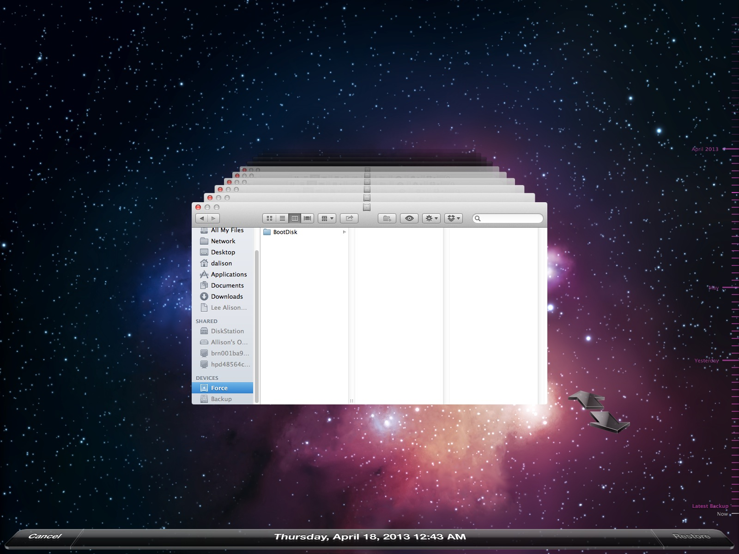
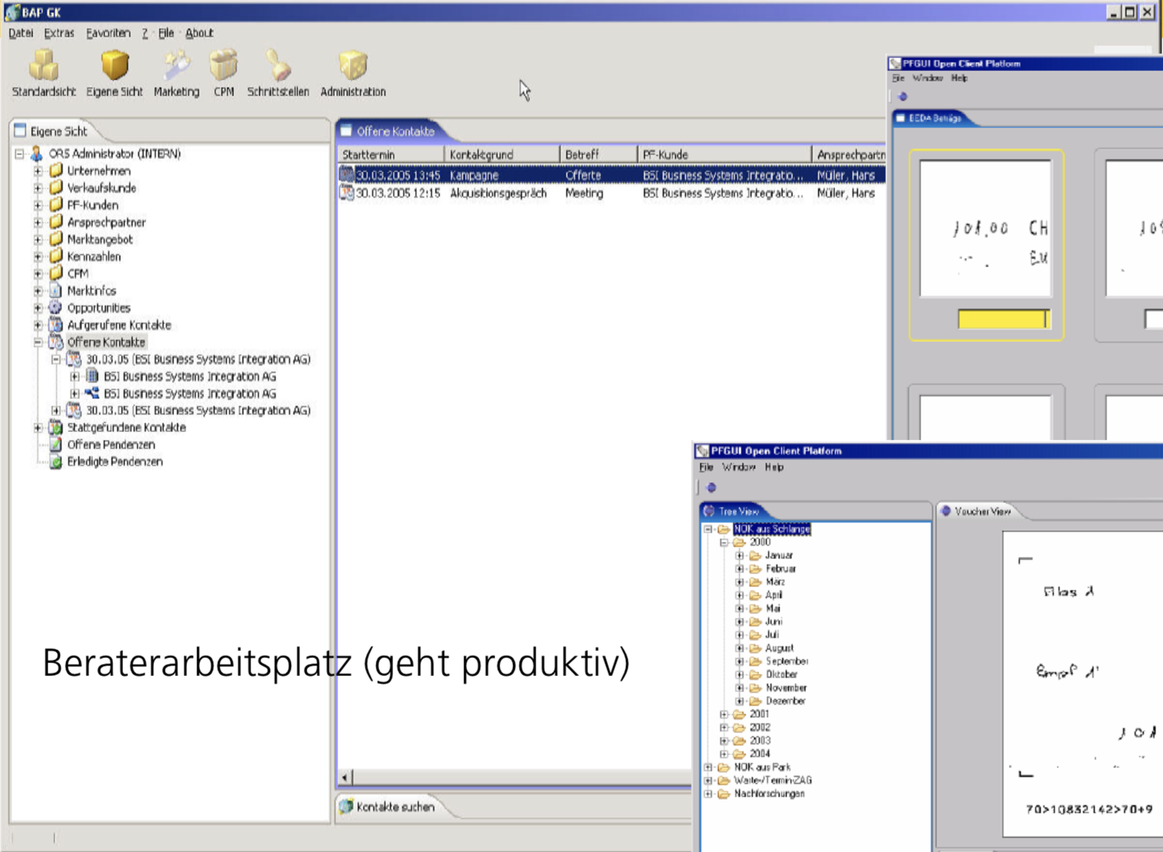
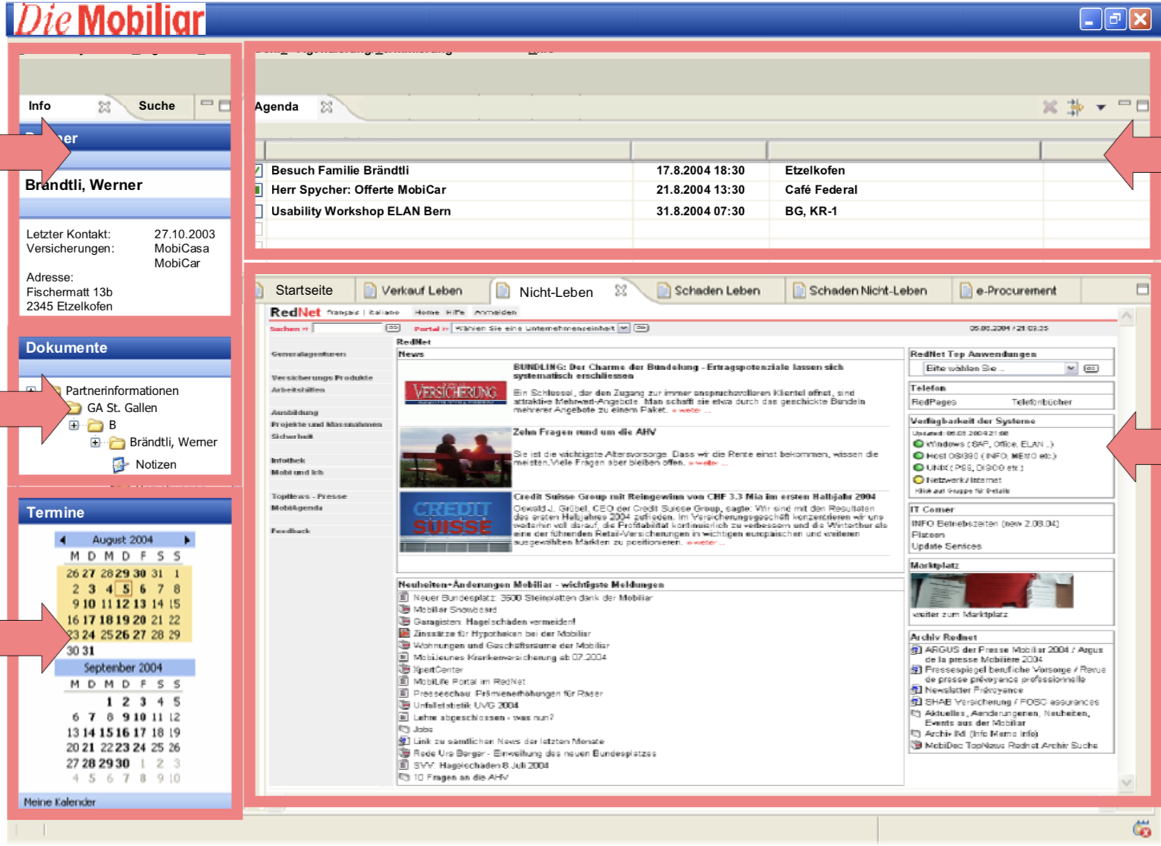
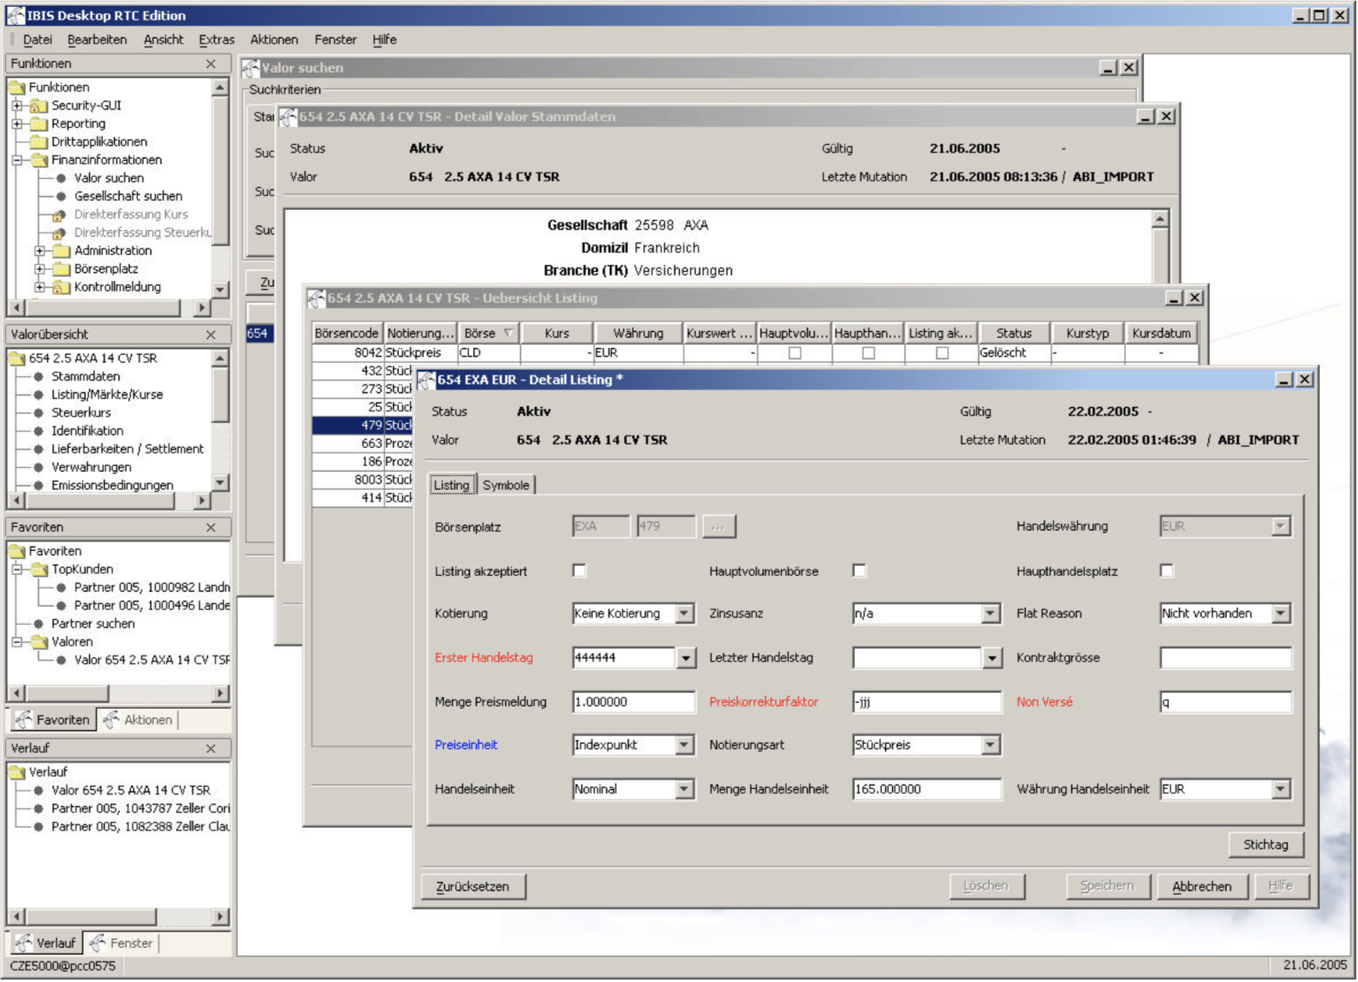
https://www.davidalison.com/2013/05/hard-disk-clicking-and-time-machine.htm, http://www.berner-architekten-treffen.ch/event/1l
Notes:
Frage damals.

Slide 3
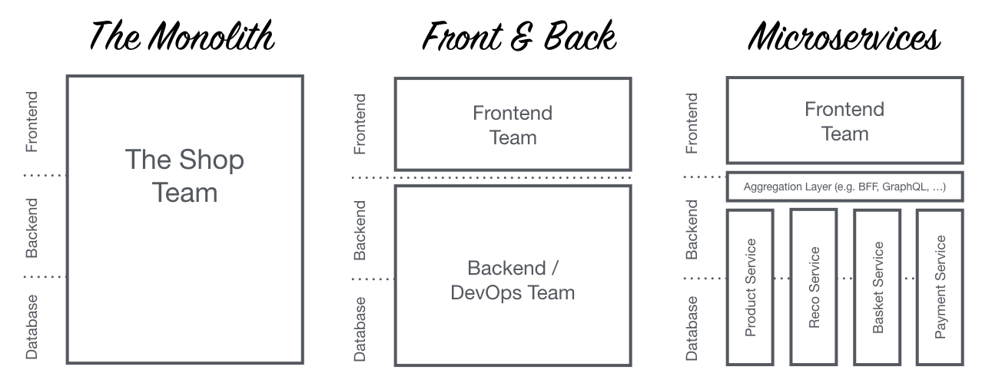
https://imgur.com/gallery/LGAZEqu
https://micro-frontends.org/
Notes:
Situation heute. Mit modularisiertem monolithischem Frontend
lifecycle, technolgie.
EOL, End of Trend, Intranet/Extranet wachen zusammen
- Web ist das neue Rich.

Slide 4
Notes:
Einleitung in die Domäne
Prozess / Integration
Zur Laufzeit Applikationen mit unterschiedlichen Technologien austauschen.
Es gibt keine Lösung am Markt.
Bis zu vierzig Teams am gleichen Produkt. Jeden Team kann unabhänig jederzeit deployen.

Slide 5






Kapa-Bedarf
Aufgabe:
Erfassen und Verwalten von Kommerziellen Zugfahrten
Kapa-Route
Aufgabe:
Fahrwege berechnen
Kapa-Plan
Aufgabe:
Konfliktfreien Fahrplan berechnen
Frontend
Backend
Database
Notes:
Einleitung in die Domäne
Prozess / Integration
Zur Laufzeit Applikationen mit unterschiedlichen Technologien austauschen.
Es gibt keine Lösung am Markt.
Bis zu vierzig Teams am gleichen Produkt. Jeden Team kann unabhänig jederzeit deployen.

Slide 6

Kapa-Bedarf
Aufgabe:
Erfassen und Verwalten von Kommerziellen Zugfahrten
Kapa-Route
Aufgabe:
Fahrwege berechnen
Kapa-Plan
Aufgabe:
Konfliktfreien Fahrplan berechnen
Frontend
Backend
Database
Notes:
Einleitung in die Domäne
Prozess / Integration
Zur Laufzeit Applikationen mit unterschiedlichen Technologien austauschen.
Es gibt keine Lösung am Markt.
Bis zu vierzig Teams am gleichen Produkt. Jeden Team kann unabhänig jederzeit deployen.

Slide 7
«You build it, you run it.»
Werner Vogels, Amazon
Notes:
Voraussetzungen schaffen für: You build it, you run it
“The traditional model is that you take your software to the wall that separates development and operations, and throw it over and then forget about it. Not at Amazon. You build it, you run it. This brings developers into contact with the day-to-day operation of their software. It also brings them into day-to-day contact with the customer. This customer feedback loop is essential for improving the quality of the service.” -- Werner Vogels in “A conversation with Werner Vogels” in ACM Queue, May 2006
Pain Points:
- Skalierung (viel Arbeit am gleichen Stück)
- Flexibilität / Änderungsgeschwindigkeit
- Schnelles Kundenfeedback
- Release –unabghängigkeit und –zyklen
- Time to Market bzw. Customer
Teile aus https://scs-architecture.org/ und https://micro-frontends.org/

Slide 8
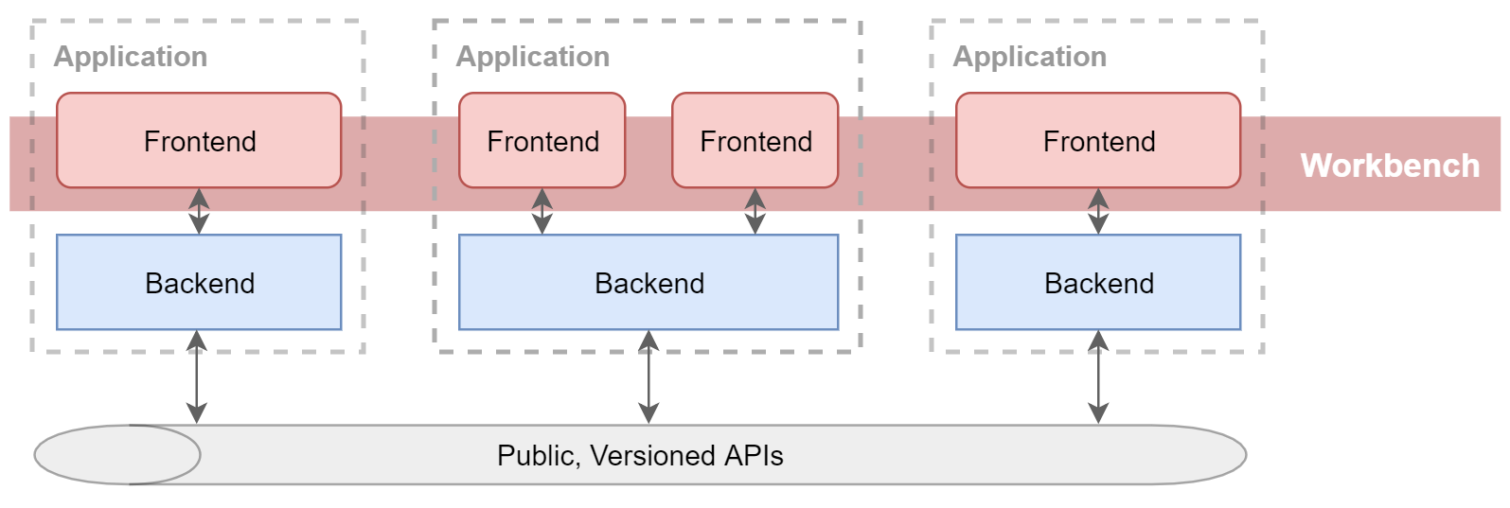
Notes:
- End to End Verantwortung in den Team
- Teams bzw. Applikationen geschnitten nach Business Capabilities
- lose Kopplung und hohe Kohäsion
- Alle Teams haben
- Die nötigen Skills
- die Entscheidungsgewalt
- Klare Daten- und damit UI Ownership
- Möglichst wenig Handover / Schnittstelle zur Aussenwelt
- Kunde will eine Applikation, am liebsten über die ganze SR40 Umgebung
- Details zur Integration (Microfrontends ist nicht die ganze Warheit)

Slide 9
https://www.app.com/#/(view.1:person/39//view.2:person/38)?viewgrid=WyJ2aWV3cGFydC4xIiw
Yes
No
Cancel

Slide 10



Host App
App 1
Manifest
capabilities
intents
Manifest
capabilities
intents
App 2
EP
EP
EP
EP
EP
EP
Frontend
Frontend
Backend
Backend

Slide 11

Host App
App 1
Manifest
Intent
Zugfahrt
Manifest
Capability
Zugfahrt
App 2
EP
EP
EP
EP
EP
EP
Frontend
Frontend
Backend
Backend

Slide 12
It's Showtime

Slide 13
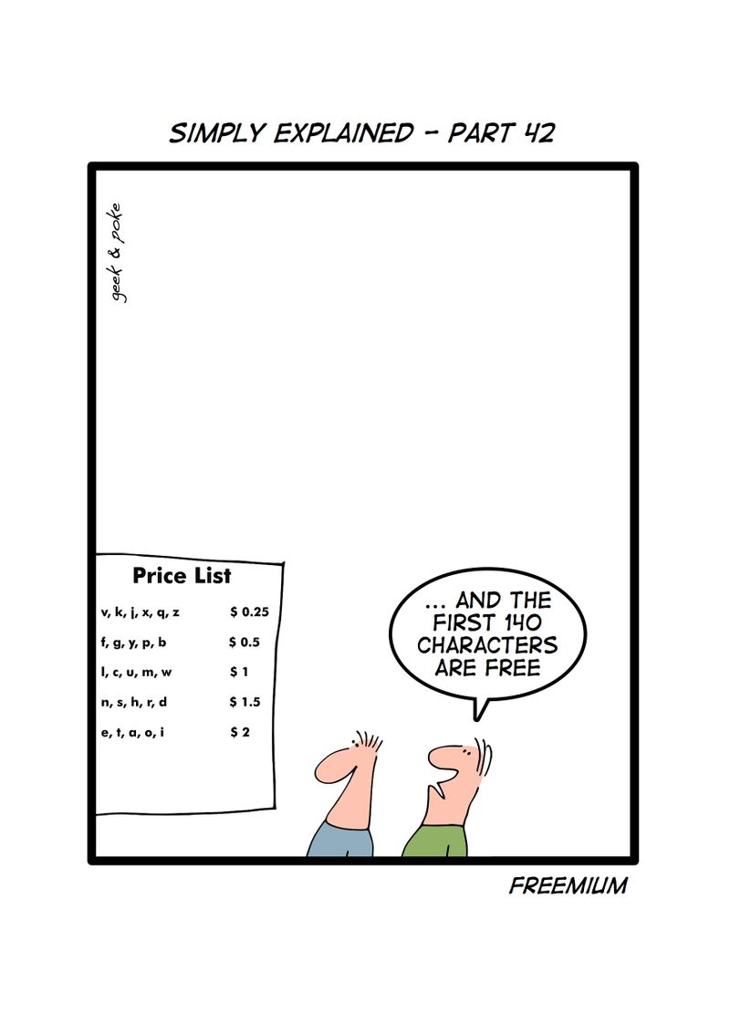
http://geek-and-poke.com
MICRO-GUI
IS
DECOUPLING
Notes:
Welchen Preis muss man bezahlen/Was gilt es zu beachten
Schnelle Aufstartzeit zwingend
Separates ‘DOCUMENT’ pro Applikationsinstanz
Iframe-Begrenzung kann nicht verlassen werden

Slide 14
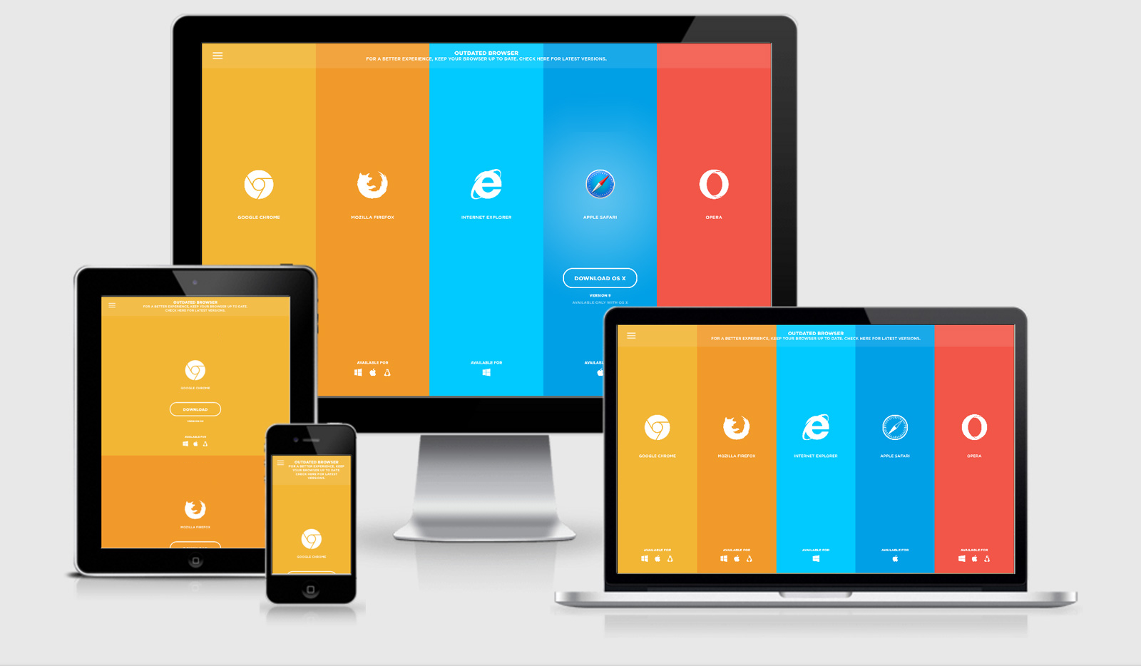

https://responsivedesign.is/examples/outdated-browsers/
Notes:
Ausblick
Responsive Design
Theming
Multi Browser

Slide 15


https://github.com/SchweizerischeBundesbahnen/scion-workbench

Slide 16
Fragen
https://github.com/SchweizerischeBundesbahnen/scion-workbench

Slide 18
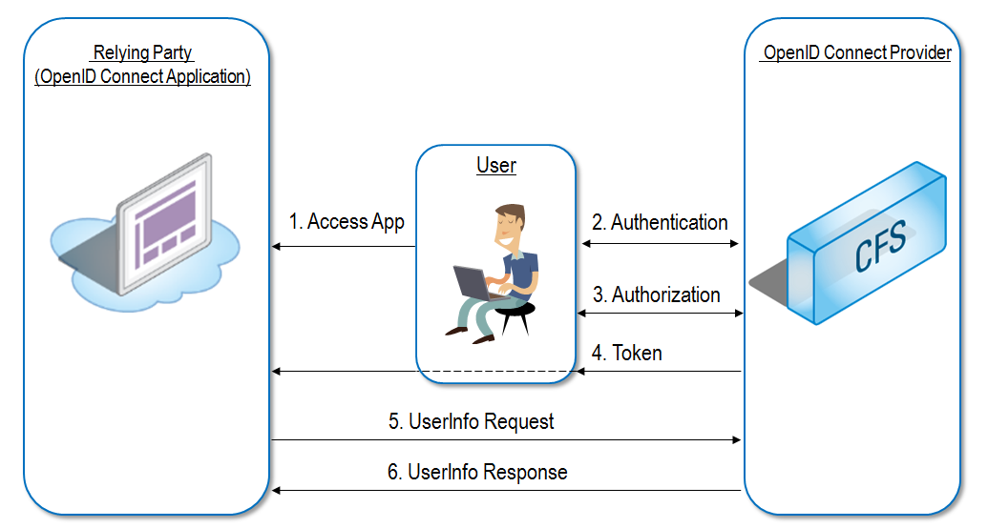
OpenID Connect (extends oAuth2)

Slide 19
Idee: Authentifizierung / Autorisierung
PAS-UI (Host-App)
OpenId Connect
SSO Login
KapaBedarf-UI
KapaRoute-UI
Redhat SSO
KapaBedarf-Backend
KapaRoute-Backend
KapaPlan- Backend

Slide 20
MANIFEST
{
"intents": [
{
"type": "view",
"qualifier": {
entity: "zugfahrt",
id: "*"
}
}
]
}
MANIFEST
{
"capabilities": [
{
"type": "view",
"qualifier": {
entity: “zugfahrt",
id: "*"
},
"properties": {
"path": "/zugfahrten/:id",
}
}
]
}
<a [wbRouterLink]="{entity: 'zugfahrt ', id: '5’}”>Öffne Zugfahrt</a>

Slide 21





Host Application
workbench-application-platform
workbench
Angular
JavaScript, Web API, DOM
Manifest
capabilities
intents
Manifest
capabilities
intents
Manifest
capabilities
intents
Application
Application
Application
Frontend
Frontend
Frontend
workbench-application.angular
workbench-application.core
Angular
workbench-application.core
React
workbench-application.core
Vue
JavaScript, Web API, DOM
JavaScript, Web API, DOM
JavaScript, Web API, DOM
Backend
Backend
Backend

